Slide 1

NÁZEV: Podpora výuky v technických oborech
NÁZEV ŠKOLY:SOŠ Net Office, spol. s r.o. Orlová Lutyně
AUTOR: Mgr. Jana Kijonková
TEMA: Relační databáze – zápis do podformuláře
ČÍSLO PROJEKTU: CZ.1.5.00/34.

Slide 2
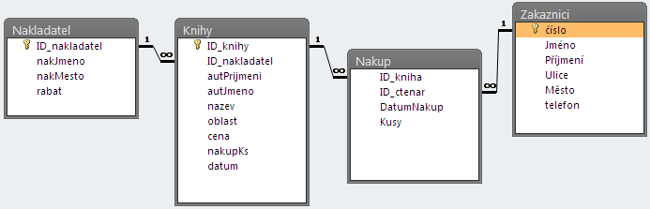
Relační databáze – zápis do podformuláře
Příklad 1:
Firma, která odebírá knihy od různých nakladatelů, je rovněž prodává zákazníkům.
Přidejte do aplikace tabulky tak, aby platilo, že jeden zákazník si může zakoupit více titulů a jednu knihu si může zakoupit více zákazníků.
Řešení:
Do aplikace přidáme dvě tabulky s názvem „Zakaznici“ a „Nakup“, vypíšeme několik záznamů a propojíme se stávajícími tabulkami.

Slide 3
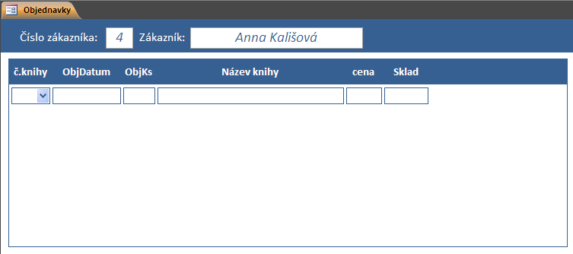
Příklad 2:
Vytvořte objekt pro zápis objednávek pro jednotlivé zákazníky tak, aby byl zápis efektivní.
Řešení:
Objekt vytvoříme nad tabulkami Zakaznik, Nakup a Knihy a upravíme podle zadání
Vzorec v nevázaném poli
Pravým tlačítkem myši klikněte na pole č.knihy a zvolte změnit na pole se seznamem.
Pole se seznamem se nachází v podformuláři a je vázáno na pole ID_kniha z tabulky Nakup.

Slide 4
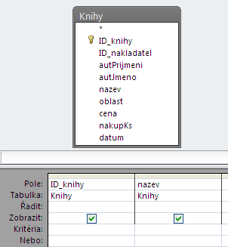
Jako zdroj řádků zvolte dotaz a vyberte pole ID_knihy a nazev z tabulky Knihy
Ve formátových vlastnostech upravte:
Počet sloupců 2
Šířky sloupců 0,5cm;7cm
Šířka seznamu 7,5cm

Slide 5
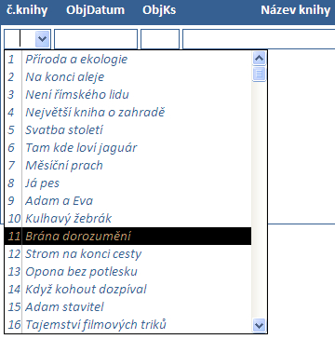

Po přepnutí do formulářového zobrazení vybereme objednanou knihu se seznamu.
Hodnoty z tabulky Knihy se doplní automaticky
Doporučení:
Pokud chcete zabránit přepisu těchto hodnot, pak je znepřístupněte.
Přístup klávesou tabulátor ne (vlastnost jiné);
Zpřístupnit ne (vlastnost datové).

Slide 6
ANOTACE
Materiál slouží k výkladu nového učiva.
Opakování – makra pomoci tvůrce výrazů, tvorba tabulky, relace.
Student může materiál použít při opakování.
Předpokládaná doba 40 min
CITACE
Vlastní tvorba (k prezentaci je přiložen pracovní soubor)
Nápověda k aplikaci Access

